Slide 1


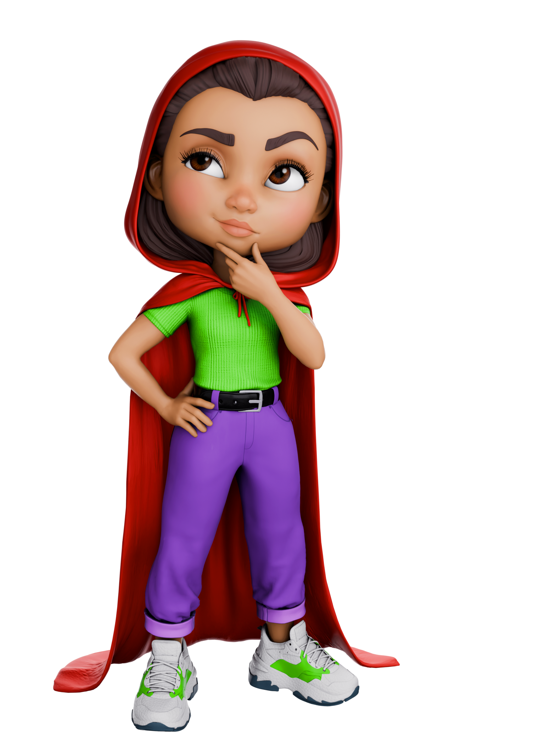
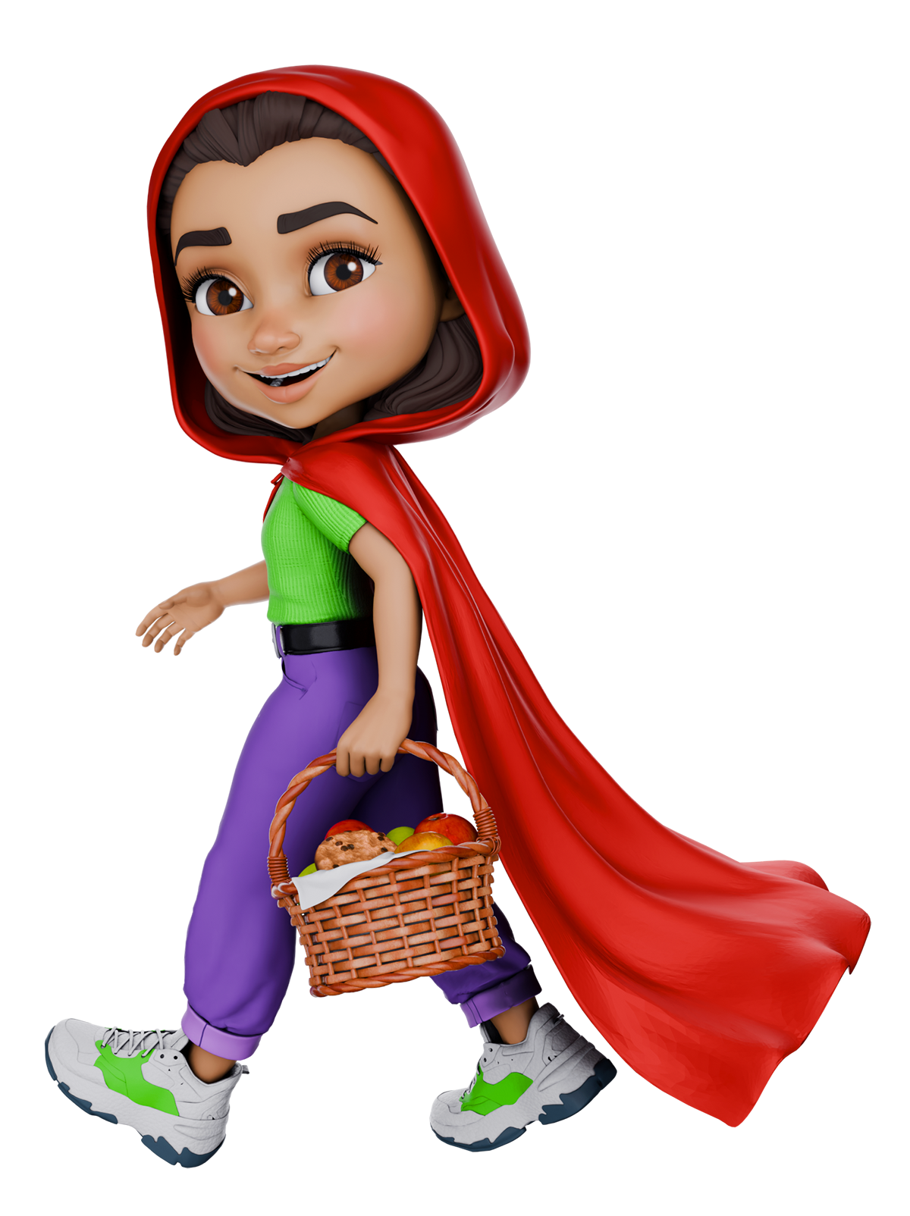



Start les
Wat zijn geldsprookjes?
Notes:
START LES
In deze les gaan we het hebben over het thema Geldsprookjes.
Het doel van deze les is dat jullie na de les kunnen uitleggen wat geldsprookjes zijn en hoe je ze kunt herkennen.
Waarom is dit belangrijk? Over geld hoor en zie je veel verhalen die mooi klinken, maar niet altijd kloppen. Als je geldsprookjes herkent, kun je beter nadenken over wat je doet met geld en maak je bewustere keuzes.

Slide 2


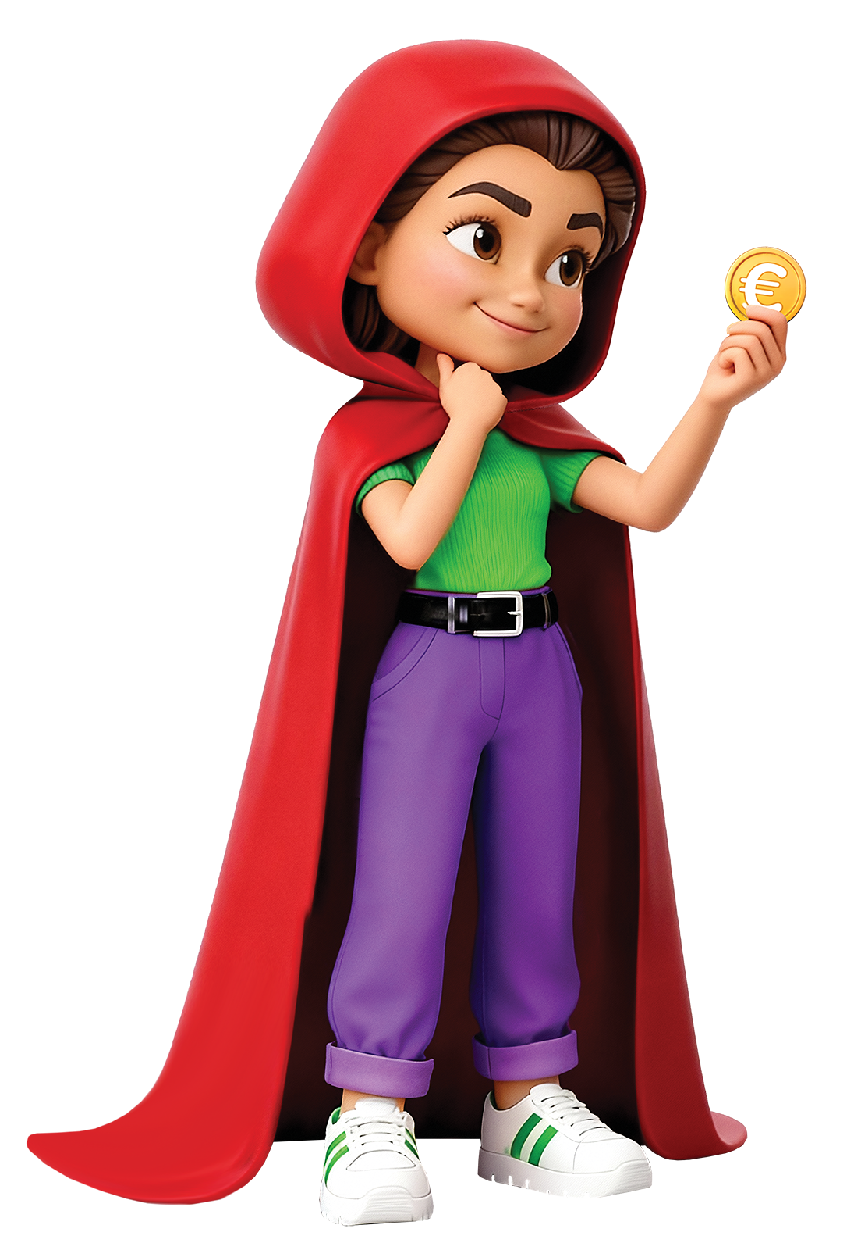
Er was eens...
Wat zijn geldsprookjes?
Veel sprookjesverhalen beginnen met deze zin!
Maar, wat weten jullie al over...
Notes:
INSTRUCTIETEKST
Lees voor: wat Roodkapje vertelt.

Slide 3
Wat weten jullie al over...
Sprookjes
of ken je
voorbeelden?
Notes:
INSTRUCTIETEKST
Vul het woordweb in met de leerlingen: wat weten de leerlingen al over sprookjes? En welke bekende sprookjesverhalen kennen ze?

Slide 4
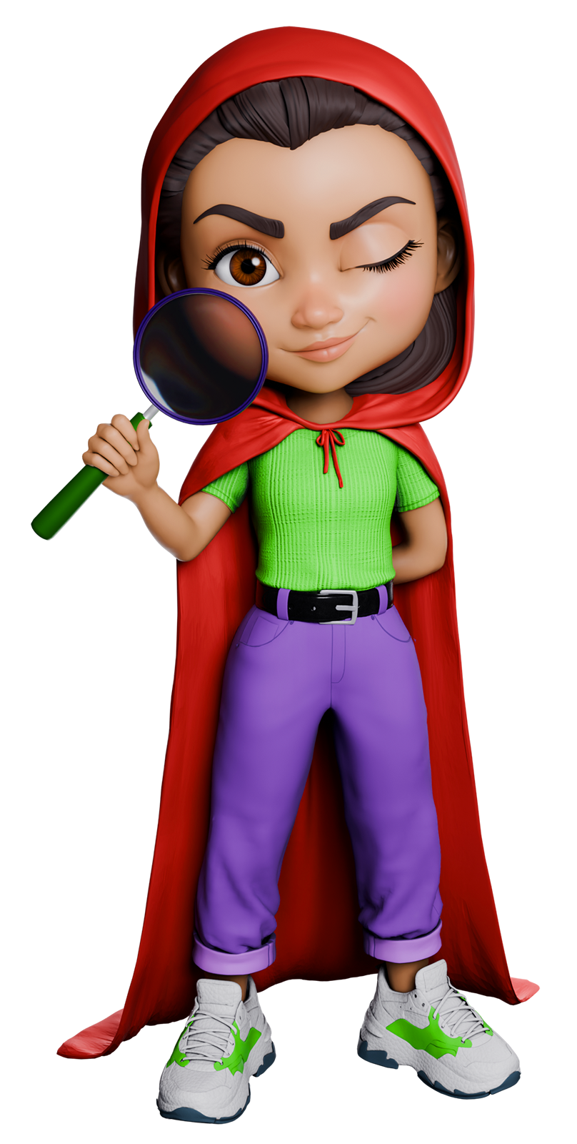
Geldsprookjes
Maar in deze les ga ik het hebben over een ander soort sprookjes
Namelijk:
Geldsprookjes!
Notes:
INSTRUCTIETEKST
Lees voor: wat Roodkapje vertelt.

Slide 5
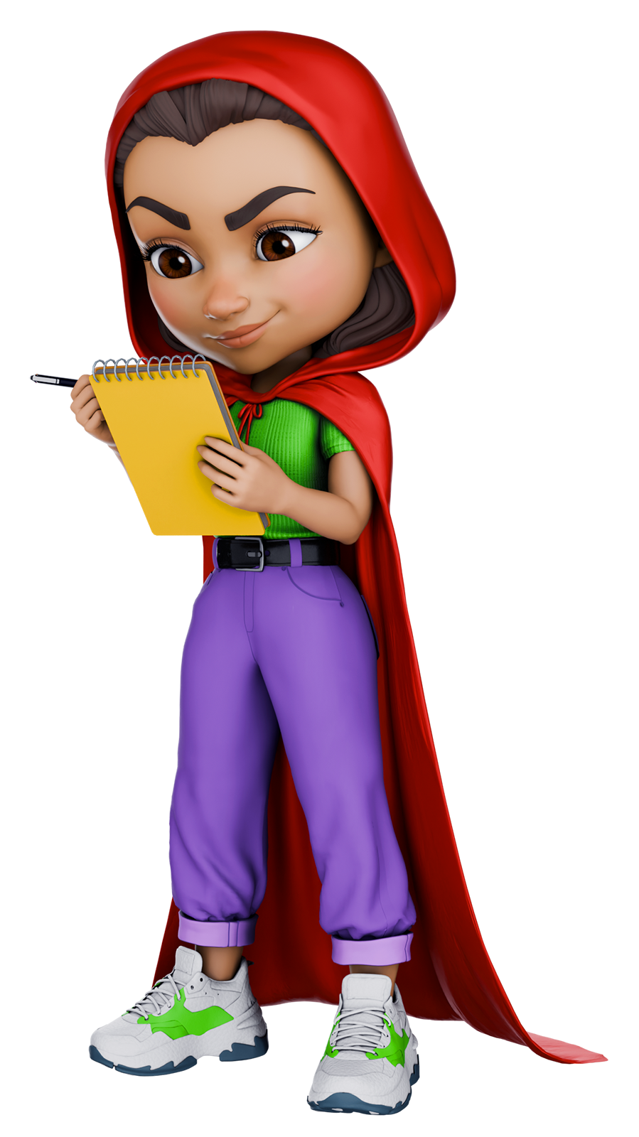
Geldsprookjes
Wat denken jullie: wat zijn geldsprookjes?
Notes:
INSTRUCTIETEKST
Lees voor: wat Roodkapje vertelt.

Slide 6
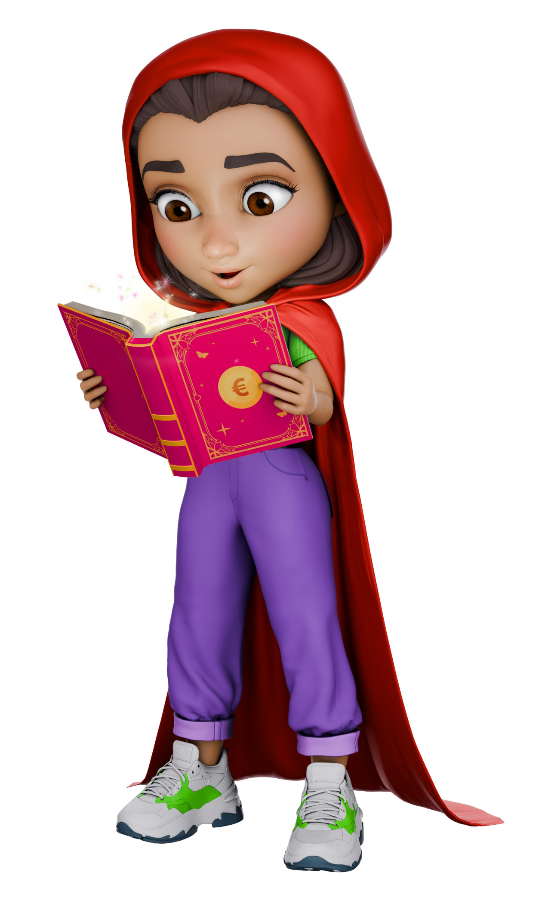
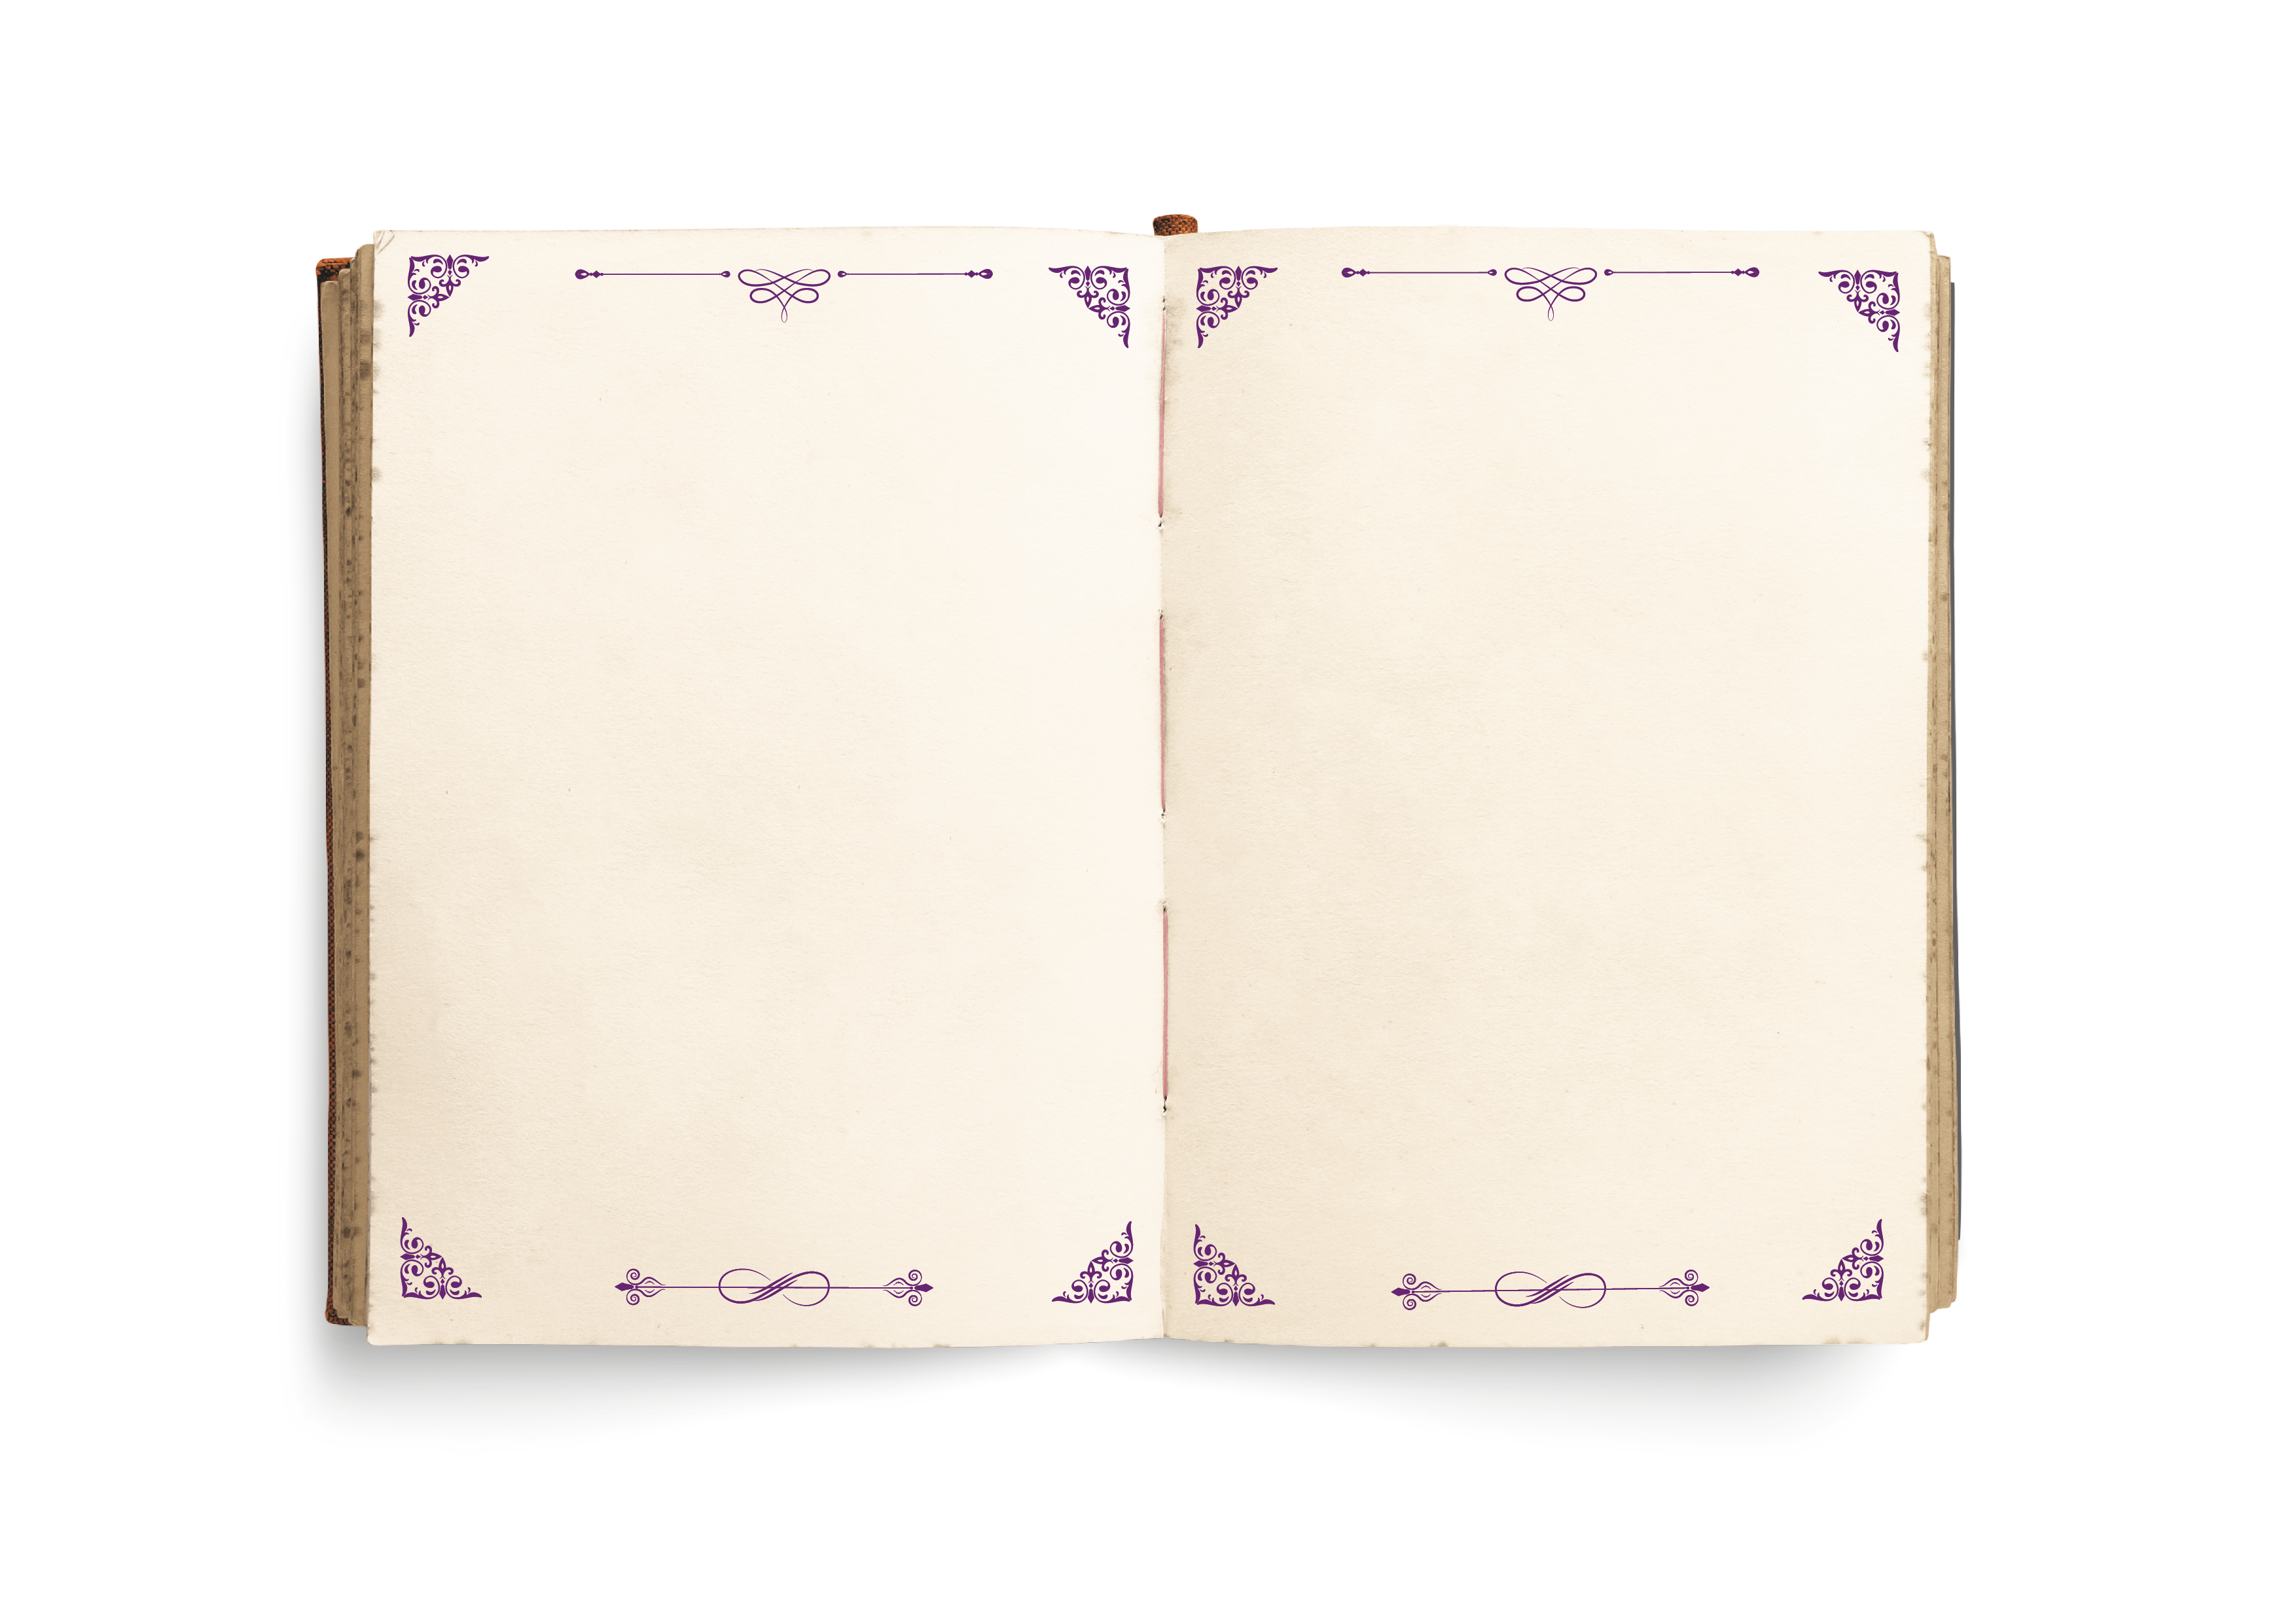
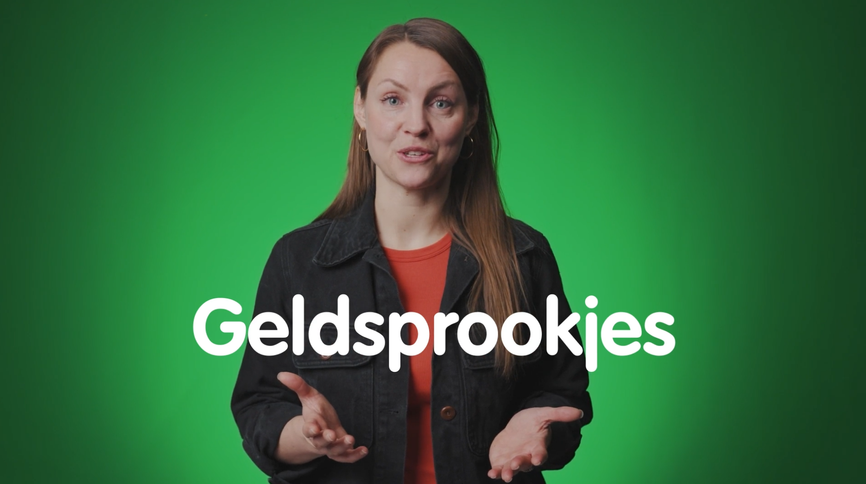
Geldsprookjes
In het Grote Geldsprookjesboek...
...vind je hier veel meer over! Kijken jullie met me mee?
Notes:
INSTRUCTIETEKST
Lees voor: wat Roodkapje vertelt.

Slide 7
Wat zijn
Geldsprookjes?
Notes:
INSTRUCTIETEKST
Vertel de leerlingen: dat jullie een video gaan bekijken over geldsprookjes.

Slide 8
Wat zijn
Geldsprookjes?
Notes:
INSTRUCTIETEKST
Vertel de leerlingen: dat jullie een video gaan bekijken over geldsprookjes.

Slide 9

Notes:
VIDEO
- In de video wordt uitgelegd wat een geldsprookje is.

Slide 10
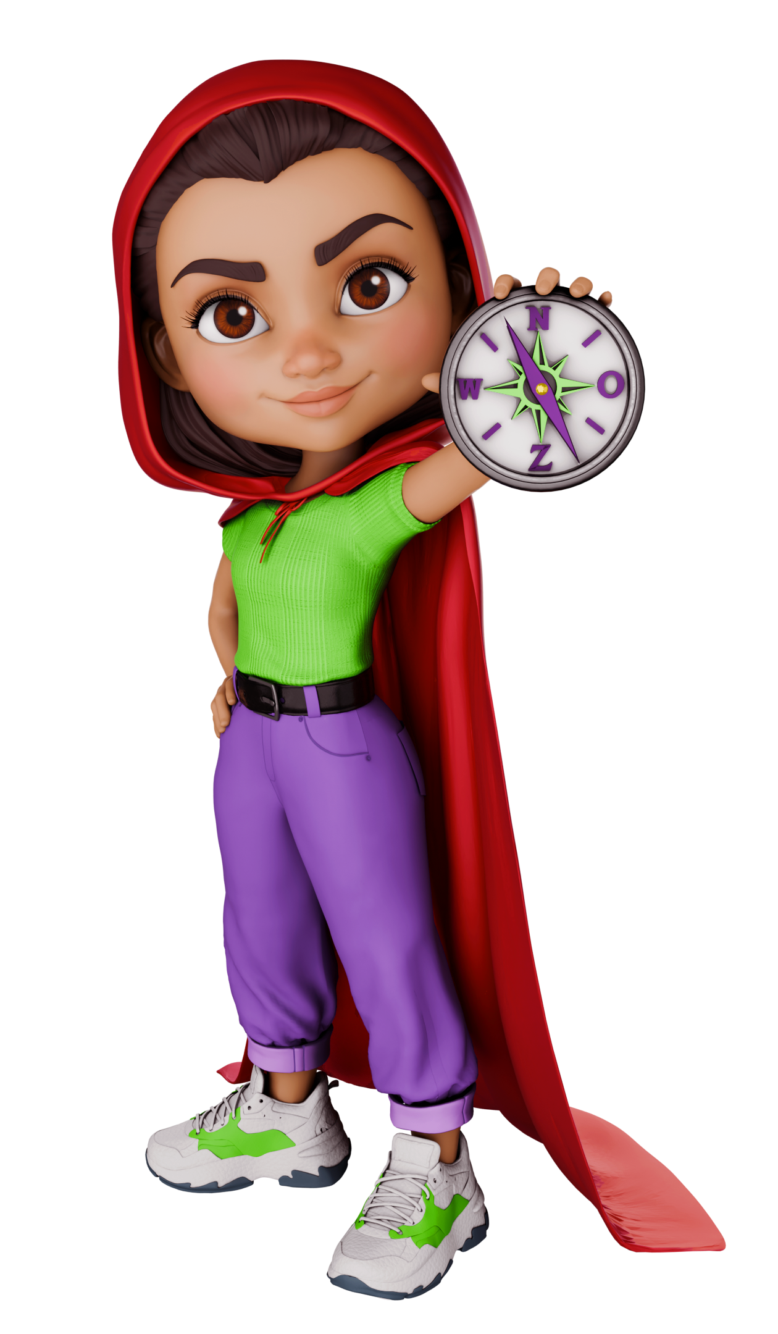
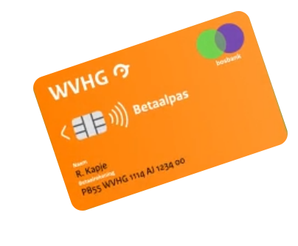

Magische toverpas
Wie kan mijn geldsprookje navertellen?
En waarom is het een geldsprookje?
Notes:
INSTRUCTIETEKST
Lees voor: wat Roodkapje vertelt
Vraag: Wie kan het geldsprookje van Roodkapje navertellen? Roodkapje wordt verleid door de geldwolf om dingen te kopen. Roodkapje denkt dat haar pinpas een magische pinpas is waar je alles altijd mee kunt betalen. Maar opeens doet de pinpas het niet meer, haar geld is op.
Vraag: Waarom is dit een voorbeeld van een geldsprookje? Roodkapje dacht dat het geld op haar pinpas nooit kon opgaan. Maar dat is: te mooi om waar te zijn. Ook geld op een pinpas gaat op.

Slide 11
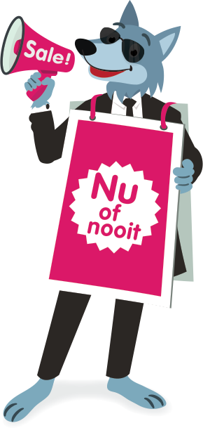
Magische toverpas
Ik betaalde met digitaal geld, via de pinpas...
Maar weten jullie wat het verschil is tussen contant geld en digitaal geld?
Notes:
INSTRUCTIETEKST
Lees voor: wat Roodkapje vertelt en bespreek haar vraag met de leerlingen. Op de volgende slide gaan we hier dieper op in.

Slide 12
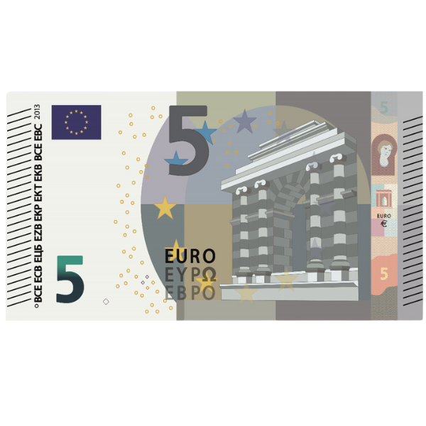

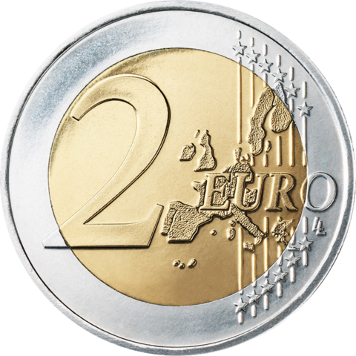


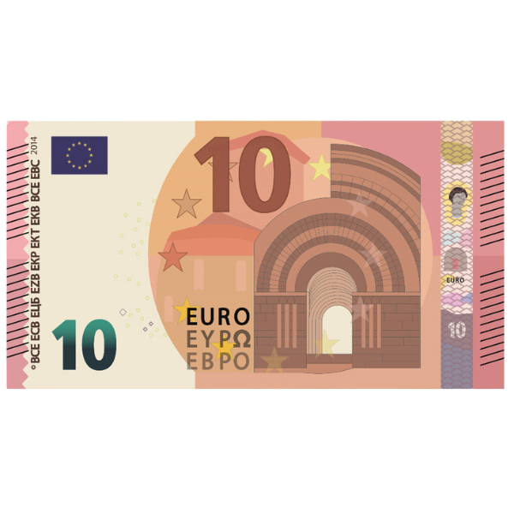
Contant geld
Digitaal geld
Je betaalt met...
€
Je bewaart het geld...
Is net zoveel waard
€15,00
Notes:
INSTRUCTIETEKST
Herhaal met de leerlingen wat de verschillen en de overeenkomsten zijn tussen contant en digitaal geld.

Slide 13

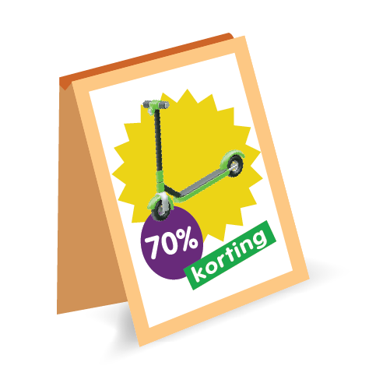

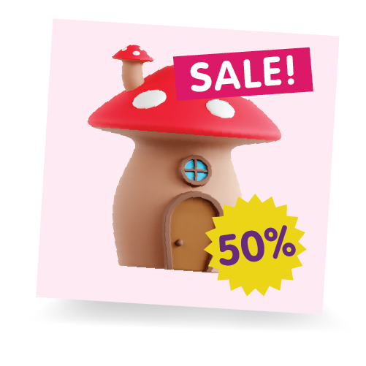
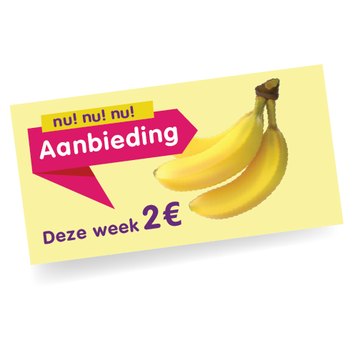
Geldwolf
Onderweg kwam
Roodkapje de
Geldwolf tegen
Wat wilde
de Geldwolf?
Notes:
INSTRUCTIETEKST
Lees voor: de tekst in het boek.
Vraag: Wat wilde de geldwolf? Roodkapje verleiden spullen te kopen. Hij zei dat morgen de deals er niet meer zouden zijn.

Slide 14
Reclame
Hieronder zien jullie allemaal vormen van reclame
Notes:
INSTRUCTIETEKST
Lees voor: wat de Geldwolf vertelt.
Bespreek: de verschillende aanbiedingen die je ziet.

Slide 15
...maar reclame kan je ook verleiden om spullen te kopen die je niet écht nodig hebt
Reclame
Reclame is soms handig als je korting wilt...
Notes:
INSTRUCTIETEKST
Lees voor: wat de Geldwolf vertelt.

Slide 16
Slimme trucjes
Kunnen jullie zien welke trucjes ik heb gebruikt...
...om de aanbiedingen extra verleidelijk te maken?
Notes:
INSTRUCTIETEKST
Lees voor: wat de Geldwolf vertelt.
Vraag: Welke trucjes heeft de Geldwolf gebruikt om de aanbiedingen extra verleidelijk te maken? Door korting te geven (70% of 50%). Dingen gratis (1+1) extra te geven. Gevoel van tijdsdruk ‘Nu!’ ‘op=op’.
Tip: welke aanbiedingen vinden de leerlingen het meest verleidelijk, en waarom? En waar komen ze zelf weleens reclames tegen?

Slide 17
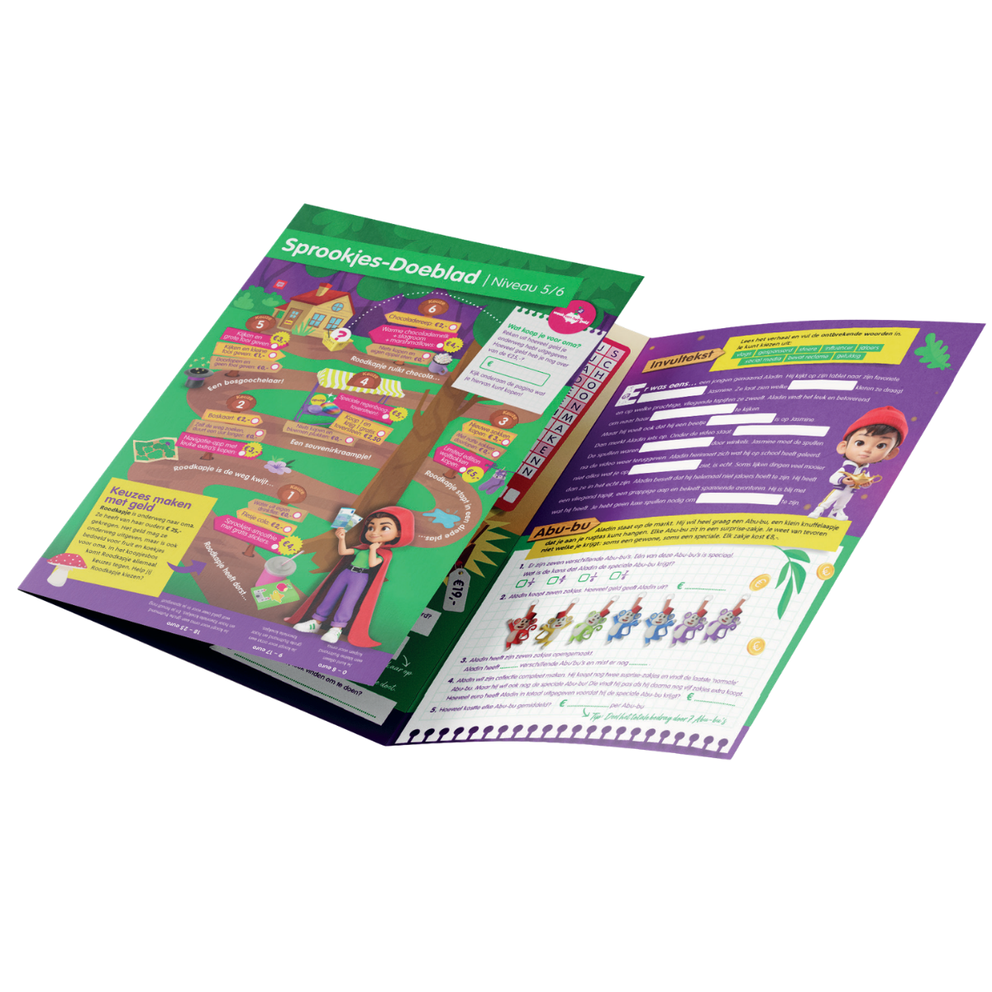
Doeblad
Notes:
INSTRUCTIETEKST
Pak met de leerlingen het Doeblad erbij.

Slide 18
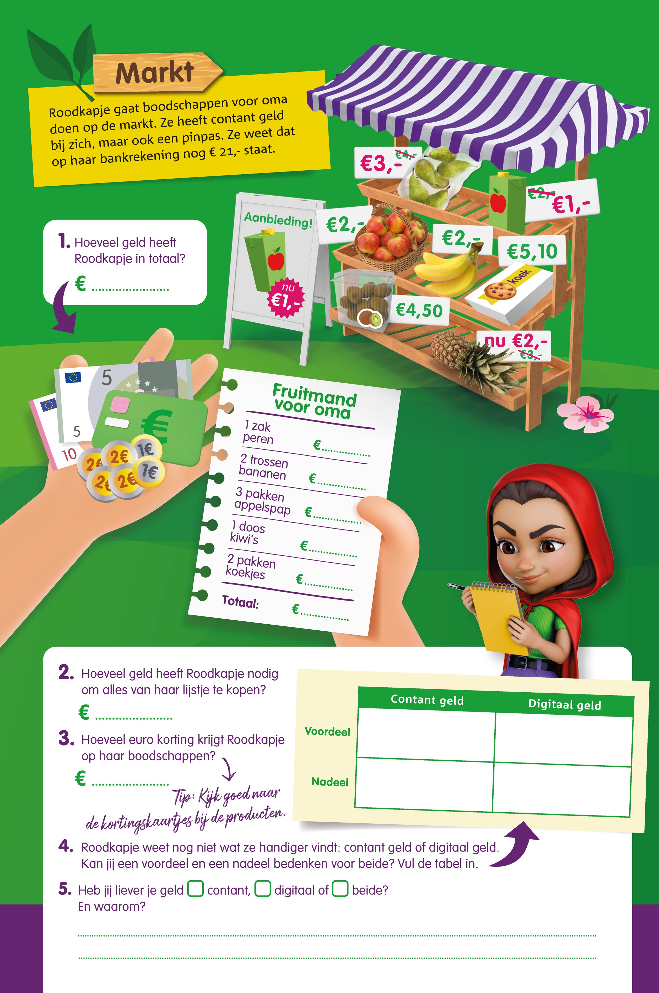
Aan de slag!
Antwoord →
Notes:
INSTRUCTIETEKST
Pak met de leerlingen het Doeblad erbij: en laat de leerlingen de opdrachten maken. De antwoorden kun je hierna klassikaal bespreken.

Slide 19
Aan de slag!
Notes:
INSTRUCTIETEKST
Bespreek: de vragen en de antwoorden.
Doel van deze opdracht: leerlingen leren dat je geld maar één keer kunt uitgeven en dat het gevolgen kan hebben als het op is (Roodkapje kan misschien niet meer alles voor oma kopen wat ze van plan was) en dat aanbiedingen en ‘gratis extra’s’ je soms kunnen verleiden om meer geld voor iets uit te geven.

Slide 20
Aan de slag!
46
3
4
3
4,50
10,20
24,70
24,60
Je ziet precies
hoeveel geld je
hebt
Betalen gaat
makkelijk en
snel
4
Je kunt je geld
kwijtraken
Je ziet minder
goed hoeveel
je nog hebt
Open antwoord
Notes:
INSTRUCTIETEKST
Bespreek: de vragen en de antwoorden.

Slide 21
Notes:
EINDE LES

